Slide 1



Slide 2
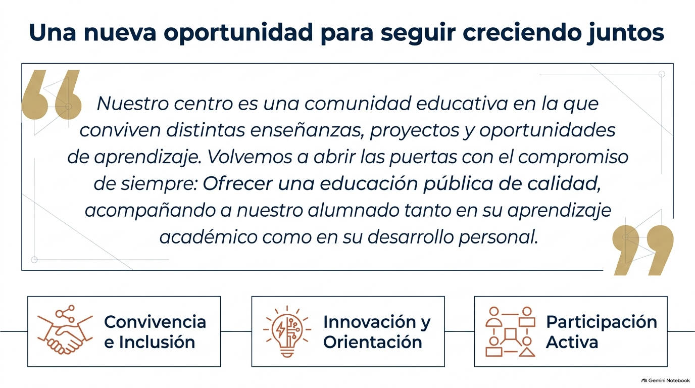

Slide 3
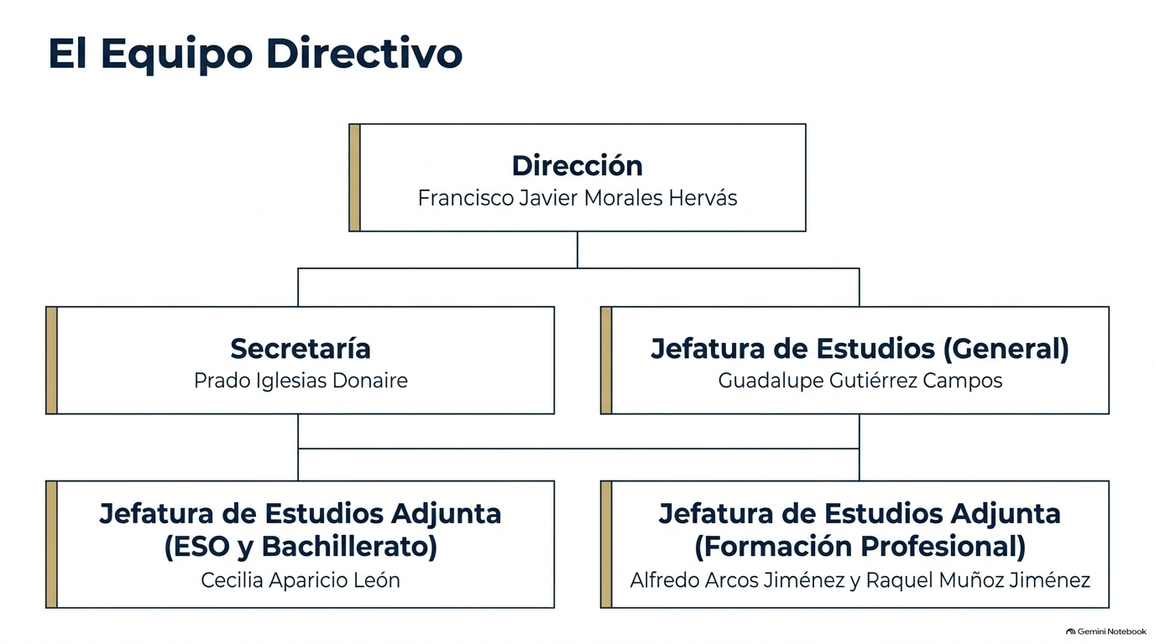

Slide 4
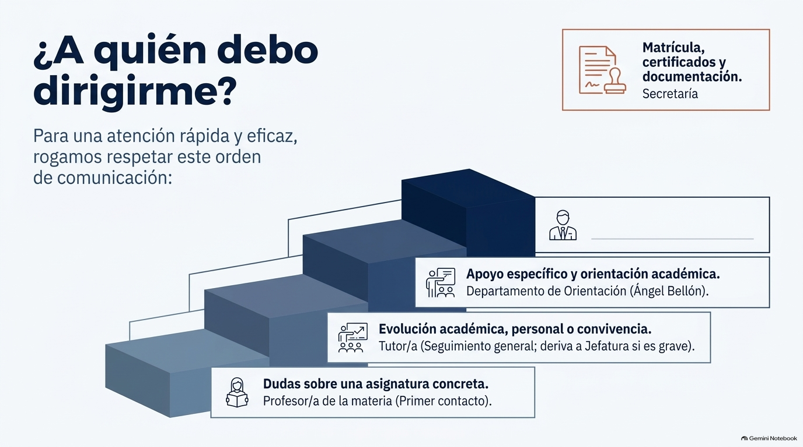
Cuando el tutor o profesor
considere oportuno
Dirección (Fco. Javier Morales)
Educador Social (José Ángel Pavón)

Slide 5
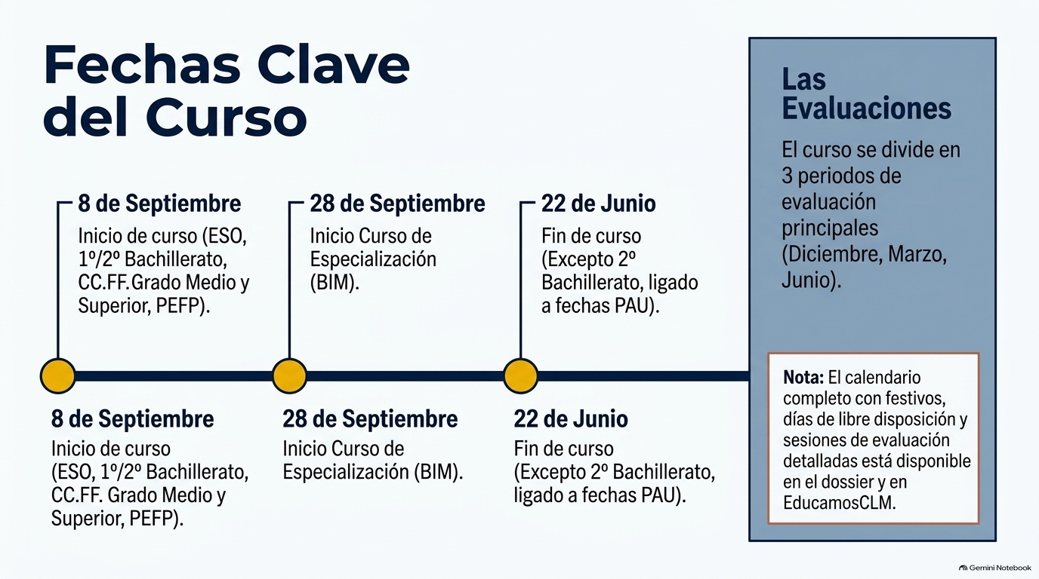
Días no lectivos y periodos vacacionales (provincia de Ciudad Real)
Periodo | Fechas
Vacaciones de Navidad | Del 23 de diciembre de 2026 al 8 de enero de 2027, ambos inclusive
Vacaciones de Semana Santa | Del 22 al 29 de marzo de 2027, ambos inclusive
Día de la Enseñanza | 20 de noviembre de 2026
Días de libre disposición | 8 y 9 de febrero de 2027
Días no lectivos adicionales | 7 de diciembre de 2026 y 28 de mayo de 2027
Festividades locales de Ciudad Real | 2 días, pendientes de publicación por el Ayuntamiento
Festivos oficiales (nacionales/autonómicos) | 12 de octubre; 6 y 8 de diciembre de 2026; 1 y 6 de enero, Jueves y Viernes Santo, 1 de mayo, Corpus Christi y 31 de mayo (Día de Castilla-La Mancha)

Slide 6
Calendario Oficial de Sesiones de Evaluación
EVALUACIÓN INICIAL
1ª EVALUACIÓN
2ª EVALUACIÓN
• 29, 30 sep y 1 oct: Educación Secundaria Obligatoria (ESO)
• 11 noviembre: 2º CFGB y 2º PEFP
• 03 diciembre: 2º Bachillerato
• 15 y 16 diciembre: ESO, 1º Bachillerato, 1º PEFP, CC.FF. (SSC, EOC) y BIM
• 3 febrero: 2º PEFP
• 3 y 4 marzo: 2º Bachillerato y 1º PEFP
• 8 marzo: 2º CC.FF.
• 16 marzo: 1º CC.FF. y BIM
• 16,17 y 18 marzo: ESO y 1º Bachillerato
EVALUACIÓN FINAL Y 1ª ORDINARIA
2ª ORDINARIA Y EXTRAORDINARIA
• 4 y 5 mayo: Pruebas de acceso BACHIBAC
• 7 abril: 2º PEFP (1ª ordinaria)
• 13–18 mayo (Pte. PAU): 2º Bachillerato (Ordinaria)
• 1 junio: 1º PEFP, 1º CC.FF. y BIM (1ª ordinaria)
• 2 y 3 junio: 2º CC.FF. y Ed. Infantil Virtual
• 10 junio: 1º Bachillerato (Ordinaria)
• 23 y 24 junio: ESO (Evaluación final)
• 14–18 junio (Pte. PAU): 2º Bachillerato (Extraordinaria)
• 16 y 17 junio: 1º y 2º CC.FF., 2º PEFP, BIM y Virtual
• 24 junio: 1º Bachillerato (Extraordinaria)

Slide 7
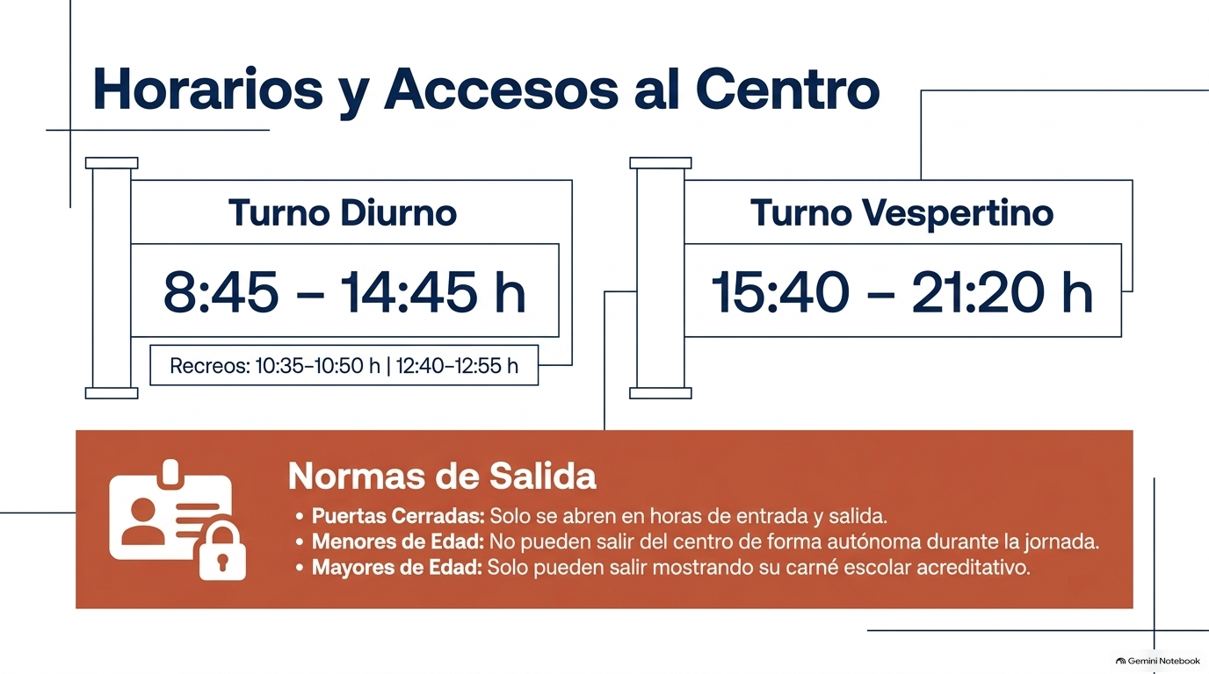

Slide 8
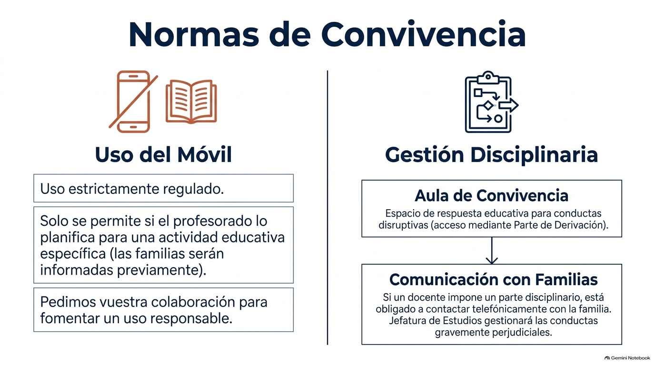

Slide 9
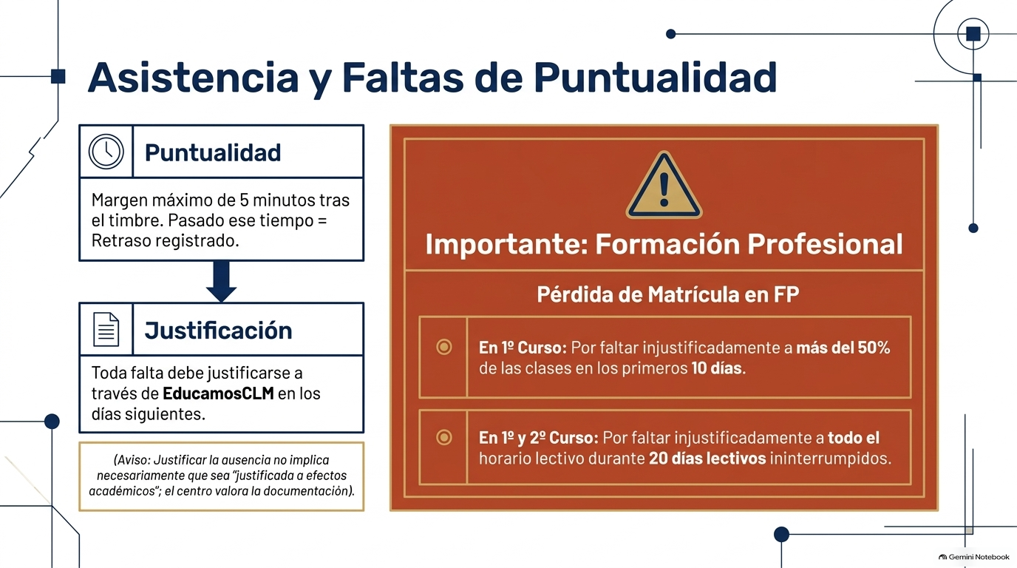

Slide 10
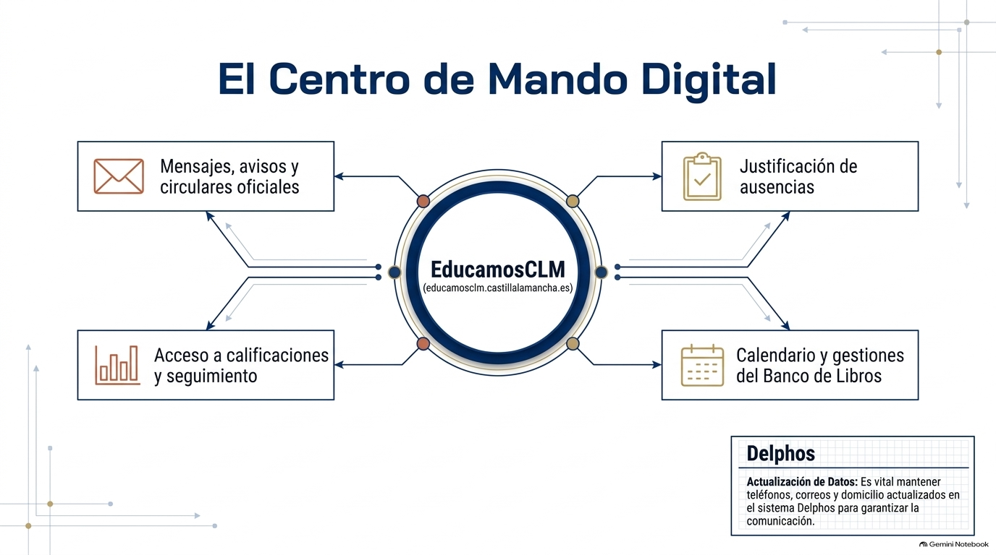
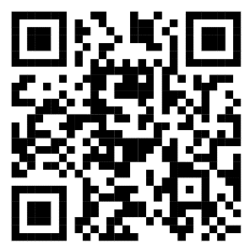
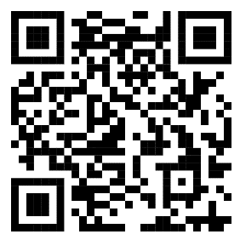
Orientación Académica y Guías Educativas
Departamento de Orientación
Ángel Bellón Núñez
• Atención al alumnado y familias para el desarrollo académico y personal.
• Coordinación de medidas de inclusión y atención a la diversidad.
• Solicitud de atención individualizada previa cita a través de Tutoría.
Orientación Académica y Profesional
Itinerarios y Futuro
• Asesoramiento en la toma de decisiones al finalizar ESO, Bachillerato y FP.
• Información sobre asignaturas optativas, PAU y salidas profesionales.
• Actividades y jornadas de orientación vocacional durante el curso.
Guías Educativas y Recursos
Herramientas para Familias
• Publicación de guías prácticas de estudio y pautas de acompañamiento.
• Oferta formativa completa disponible en la web del centro (ies-atenea.com).
• Recursos digitales y circulares de orientación en EducamosCLM.

Slide 12
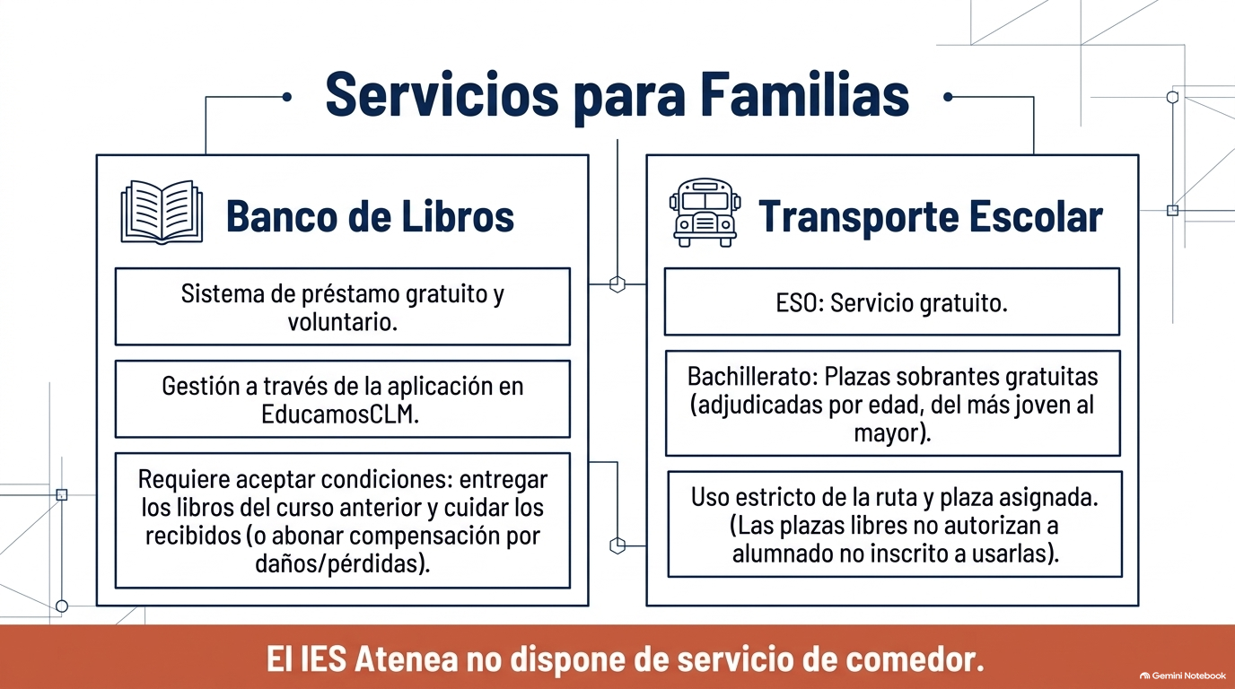
l

Slide 13
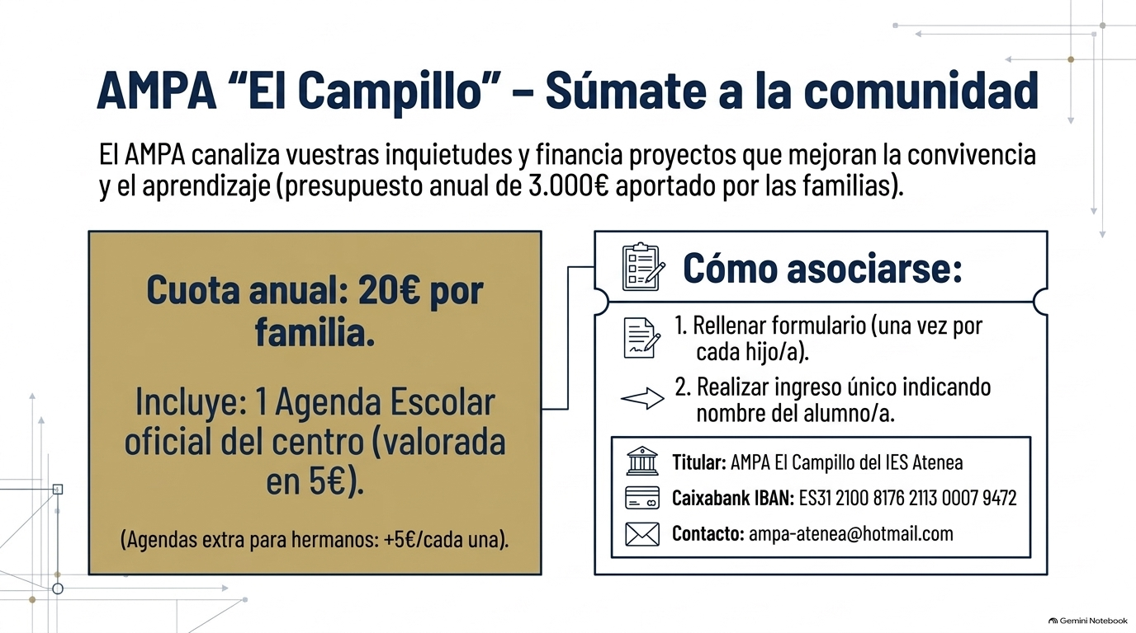
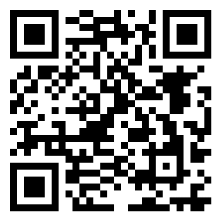
Formulario
de inscripción:

Slide 14
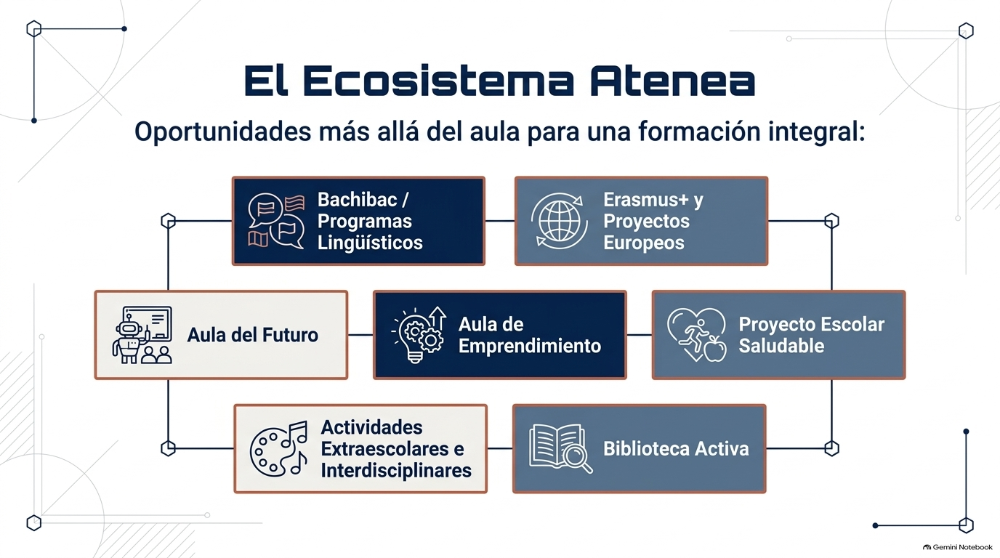

Slide 15
